Slide 1
计算机组成与系统结构 复习提纲

Slide 2
【复习提纲】
一、大题
CPI计算、加速比计算
补码转换、原码/补码/移码加减法、原码/补码乘法、阶码的和差
IEEE浮点数与实数的转换
MIPS指令系统汇编与反汇编
流水线、非线性流水任务调度、三个性能指标计算
替换算法FIFO、堆栈型LRU，页式虚拟存储器
cache映像方法
扩展操作码，哈夫曼树-哈夫曼编码-扩展哈夫曼编码

Slide 3
【复习提纲】
二、单选、填空、判断或简答
冯诺依曼体系结构的主要思想
多级层次结构，透明性，翻译与解释，软硬件逻辑功能等效，计算机系统结构、组成与实现的定义及三者之间的关系，以乘法指令为例说明上述三者各自的研究内容；
数值型数据表示，包括定点数、浮点数的表示、IEEE754浮点数表示、舍入方式，二进制、八进制、十六进制、十进制之间的转换，数据存储和排列顺序；
C语言中涉及的运算；MIPS相关运算指令；并行进位加法器（第三章）；
哈夫曼压缩思想与指令格式的优化；
CPU功能，数据通路设计，设计处理器的步骤；
重叠与流水的区别，流水线中的各种相关及解决方案，流水线的分类及三个性能指标的计算方法，单功能非线性流水线的调度技术；
存储层次，构成依据（第一章），虚拟存储器与高速缓冲存储器，段式存储管理与页式存储管理技术，地址的映像与变换，全相联映像、直接相联映像与组相联映像，常用替换算法，堆栈型替换算法；
ppt上所讲内容。

Slide 4
第二次作业
(1)为什么计算机内部采用二进制表示信息?既然计算机内部所有信息都用二进制表示，为什么还要用到十六进制或八进制数?
(2)常用的定点数编码方式有哪几种?通常它们各自用来表示什么?
(3)为什么现代计算机中大多用补码表示带符号整数?
(4)在浮点数的基数和总位数一定的情况下，浮点数的表示范围和精度分别由什么决定?两者如何相互制约?
(5)为什么要对浮点数进行规格化?有哪两种规格化操作?

Slide 5
第二次作业
为什么计算机内部采用二进制表示信息?
答：主要有三方面的原因:
1)二进制系统只有两个基本符号0和1。所以，它的基本符号少，易于用稳态电路实现；
2)二进制的编码、记数、运算等规则简单；
3)二进制中的0和1与逻辑命题的“真”和“假”的对应关系简单，为计算机中实现逻“对一个辑运算和程序中的逻辑判断提供了便利的条件，特别是能通过逻辑门电路方便地实现算术运算。
既然计算机内部所有信息都用二进制表示，为什么还要用到十六进制或八进制数?
答：计算机内部在进行信息的存储、传送和运算时，都是以二进制形式来表示信息的。但在屏幕上或书本上书写信息时，由于二进制信息位数多，阅读、记忆不方便，而十六进制、八进制和二进制的对应关系简单，又便于阅读、记忆和书写，所以引入十六进制或八进制，使得人们在开发、调试程序和阅读机器内部代码时，能方便地用八进制或十六进制来等价表示起参加运算的二进制信息。

Slide 6
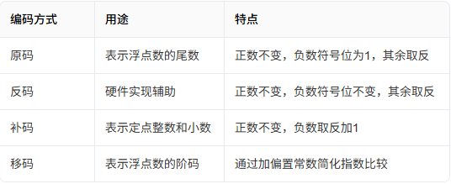
第二次作业
常用的定点数编码方式有哪几种?通常它们各自用来表示什么?
答：

Slide 7
第二次作业
(3)为什么现代计算机中大多用补码表示带符号整数?
答：1）补码运算系统是模运算系统，加、减运算统一；
2）数0的表示唯一，方便使用；
3）比原码和反码多表示一个最小负数；
4）与移码相比，其符号位和真值的符号对应关系清楚。
(4)在浮点数的基数和总位数一定的情况下，浮点数的表示范围和精度分别由什么决定?两者如何相互制约?
答：浮点数的精度取决于尾数的位数，而数值范围取决于阶码的位数。在浮点数总位数不变的情况下，阶码位数越多，则尾数的位数越少，即表示数的范围越大，则精度越差。
(5)为什么要对浮点数进行规格化?有哪两种规格化操作?
答：为了使浮点数中能尽量多地表示有效位数，提高浮点数运算的精度，而且规格化形式具有唯一性。
有右归和左归两种。

Slide 8
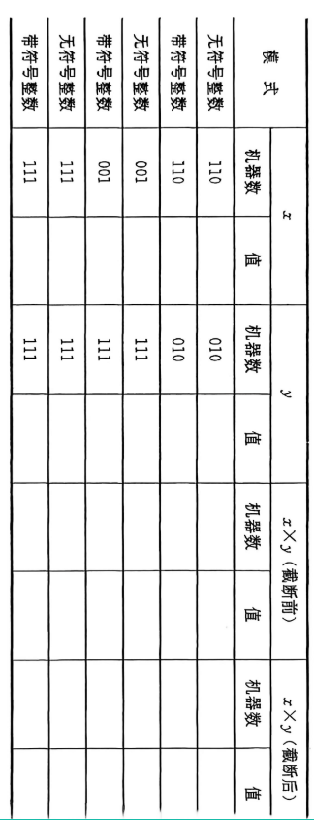
第三次作业
请填写下表，注意对无符号整数和带符号整数（补码表示）的乘法结果，包括截断操作前后的结果。
答：
6
2
001100
12
100
4
-2
+2
111100
-4
100
-4
1
7
000111
7
111
7
+1
-1
111111
-1
111
-1
7
7
110001
49
001
1
-1
-1
000011
+1
001
+1

Slide 9
第三次作业
已知x=10，y=-6,采用6位机器数表示。请按如下要求计算，并把结果还原成真值。（写出具体过程）
（1）求[x+y]_{补},[x-y]_{补}
（2）用原码一位乘法计算[x*y]_{原}
（3）用补码一位乘计算[x*y]_{补}
采用IEEE754单精度浮点数格式计算下列表达式的值。
（1）0.75+（-65.25） （2）0.75-（-65.25）
解：x=0.75=1.1₂×2⁻¹
Ex=-1+127=126 Mx=100 0000 0000 0000 0000 0000
y=-65.25=1000001.01₂=1.00000101₂×2⁶
Ey=6+127=133=1000 0101₂ My=000 0010 1000 0000 0000 0000
对阶：133-126=7 故x需要右移7位，即0.0000001100000...
尾数相加：由于符号不同且 ∣y∣>∣x∣，结果符号为负，数值部分为 ∣y∣−∣x∣，
1.00000101
− 0.00000011
1.00000010
规格化：不涉及规格化，结果为-1.000000₂x2⁶=-64.5
IEEE754标准表示：1100 0010 1000 0001 0000 0000 0000 0000
即：0xC2810000

Slide 10
第四次作业-1
经统计，某机器14条指令的使用频度分别为下表所示，分别求出用等长码、哈夫曼码、只有两种码长的扩展操作码等3种编码方式的操作码平均码长。
指令 | I1 | I2 | I3 | I4 | I5 | I6 | I7 | I8 | I9 | I10 | I11 | I12 | I13 | I14
频度 | 0.01 | 0.15 | 0.12 | 0.03 | 0.02 | 0.04 | 0.02 | 0.04 | 0.01 | 0.13 | 0.15 | 0.14 | 0.11 | 0.03

Slide 11
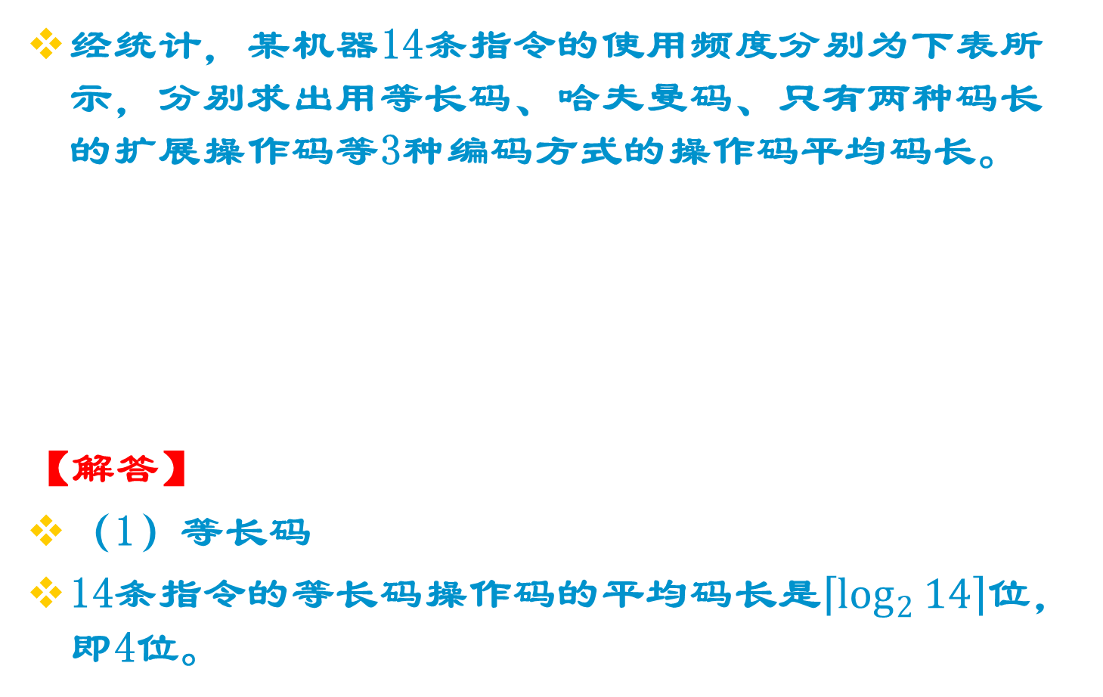
第四次作业-1
指令 | I1 | I2 | I3 | I4 | I5 | I6 | I7 | I8 | I9 | I10 | I11 | I12 | I13 | I14
频度 | 0.01 | 0.15 | 0.12 | 0.03 | 0.02 | 0.04 | 0.02 | 0.04 | 0.01 | 0.13 | 0.15 | 0.14 | 0.11 | 0.03

Slide 12
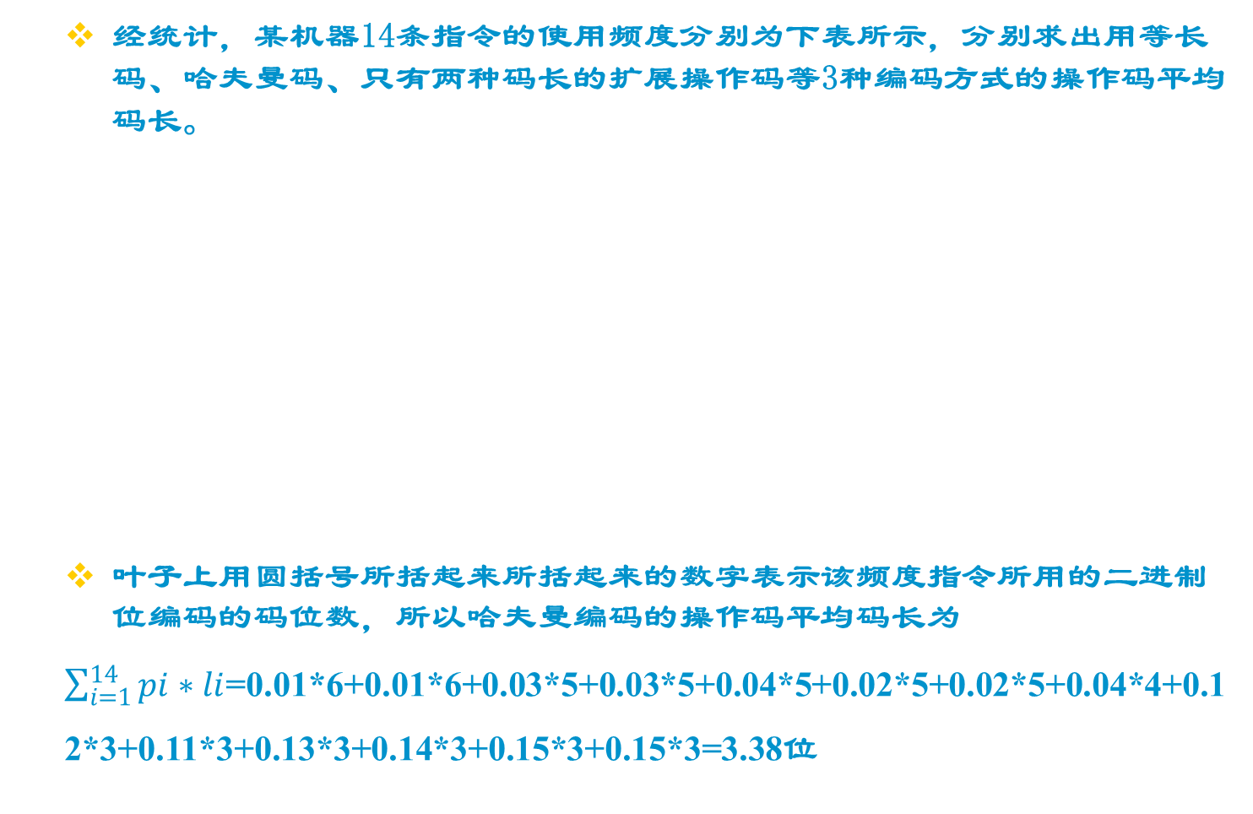
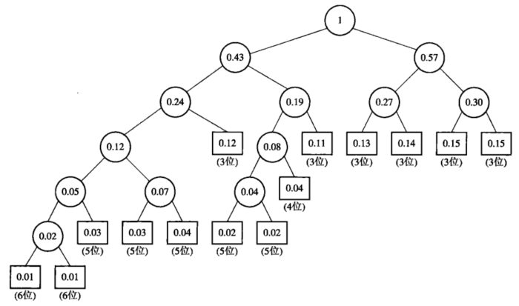
第四次作业-1
【解答】
（2）哈夫曼编码可先用哈夫曼算法构造哈夫曼树，如图所示

Slide 13
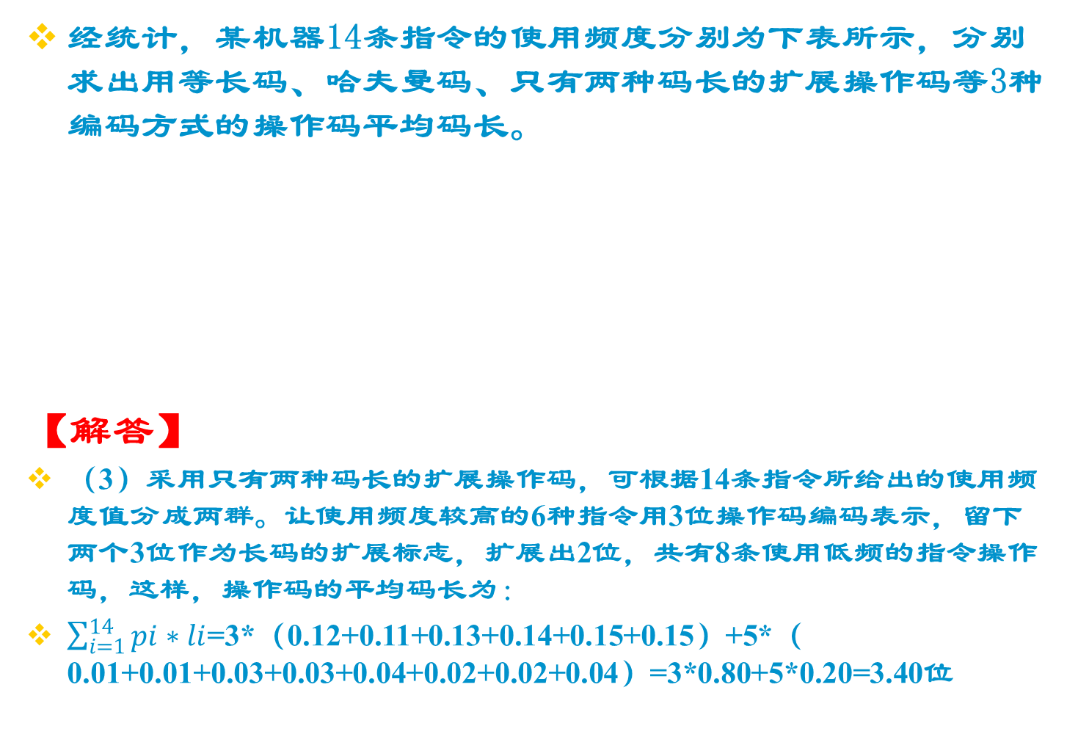
第四次作业-1
指令 | I1 | I2 | I3 | I4 | I5 | I6 | I7 | I8 | I9 | I10 | I11 | I12 | I13 | I14
频度 | 0.01 | 0.15 | 0.12 | 0.03 | 0.02 | 0.04 | 0.02 | 0.04 | 0.01 | 0.13 | 0.15 | 0.14 | 0.11 | 0.03

Slide 14
第四次作业-2
电文由A~J及空格字符组成，其字符出现频度分别为
（1）各字符用等长二进制码编码，传送10³个字符时，共需传送多少个二进制码码长？
（2）构造哈夫曼树，写出各字符的二进制码码位数，计算字符的二进制位平均码长？
（3）用哈夫曼码传送10³个字符，比定长码传送可以减少传送的二进制码码位数是多少？
指令 | A | B | C | D | E | F | G | H | I | J | 空格
频度 | 0.17 | 0.05 | 0.20 | 0.06 | 0.08 | 0.03 | 0.01 | 0.08 | 0.13 | 0.08 | 0.11

Slide 15
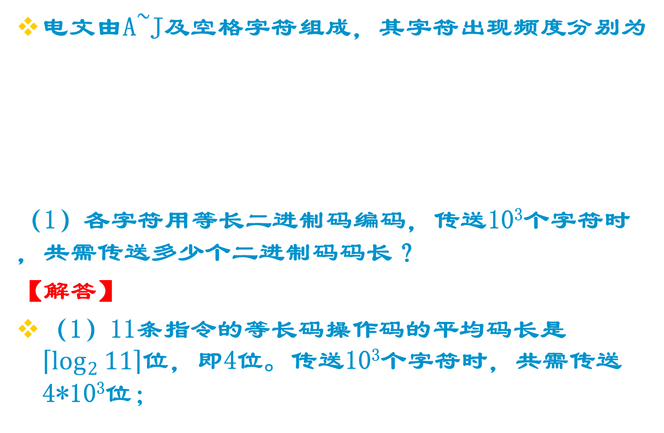
第四次作业-2
指令 | A | B | C | D | E | F | G | H | I | J | 空格
频度 | 0.17 | 0.05 | 0.20 | 0.06 | 0.08 | 0.03 | 0.01 | 0.08 | 0.13 | 0.08 | 0.11

Slide 16
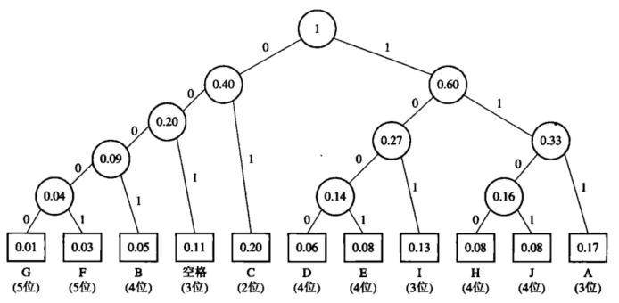
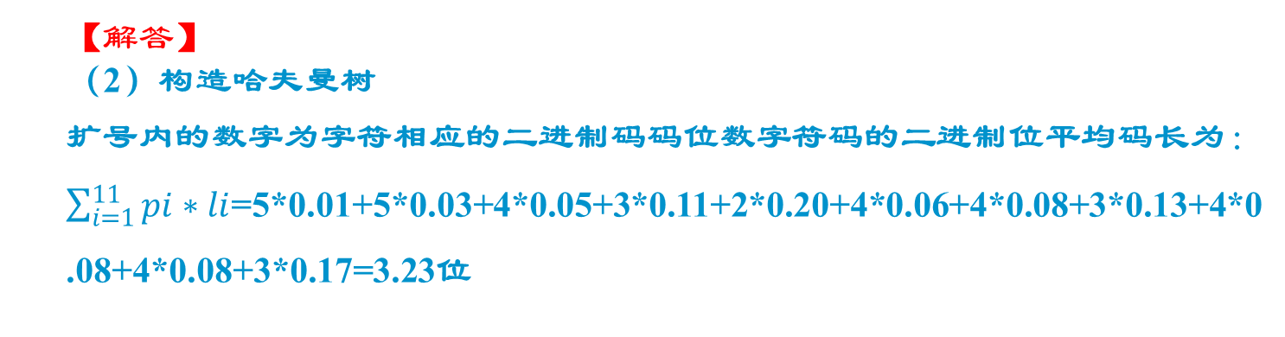
第四次作业-2
（2）构造哈夫曼树，写出各字符的二进制码码位数，计算字符的二进制位平均码长？

Slide 17
第四次作业-2
电文由A~J及空格字符组成，其字符出现频度分别为
（3）用哈夫曼码传送10³个字符，比定长码传送可以减少传送的二进制码码位数是多少？
【解答】
（3）可减少传送的二进制码码位数是
（4-3.23）*10³=770位
指令 | A | B | C | D | E | F | G | H | I | J | 空格
频度 | 0.17 | 0.05 | 0.20 | 0.06 | 0.08 | 0.03 | 0.01 | 0.08 | 0.13 | 0.08 | 0.11

Slide 18
【0429-03 问题】
用于文字处理的某专用机，每个文字符用4位十进制数字（0~9）编码表示，空格则用V表示，在对传送的文字符号和空格进行统计后，得出数字和空格的出现频度分别为
（1）若上述数字和空格均用二进制编码，试设计二进制信息位平均长度最短的编码
（2）若传送10⁶个文字符号（每个文字符号后均跟一个空格），按最短的编码，共需传送多少个二进制位？
(3)若十进制数字和空格均用4位二进制码表示，共需传送多少个二进制位？
字符 | 0 | 1 | 2 | 3 | 4 | 5 | 6 | 7 | 8 | 9 | 空格
频度 | 17% | 6% | 8% | 11% | 8% | 5% | 8% | 13% | 3% | 1% | 20%

Slide 19
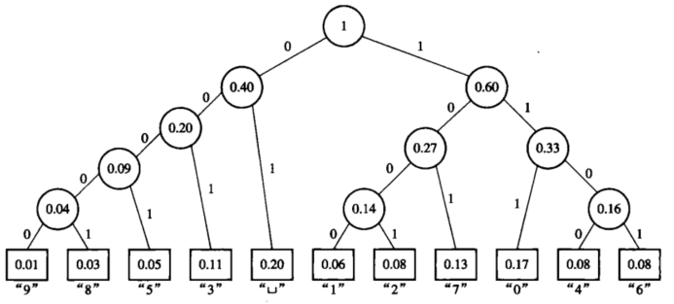
【0429-03 问题】
用于文字处理的某专用机，每个文字符用4位十进制数字（0~9）编码表示，空格则用V表示，在对传送的文字符号和空格进行统计后，得出数字和空格的出现频度分别为
（1）若上述数字和空格均用二进制编码，试设计二进制信息位平均长度最短的编码
【解答】
（1）按所给的十进制数字和空格符出现的频度，构造哈夫曼树，得到数字0~9和空格字符的二进制码的编码：
空格：01（2位） 0:111（3位） 1:1000（4位） 2:1001（4位）
3:1000（4位） 4:1100（4位） 5:0001（4位） 6:1101（4位）
7:101（3位） 8:00001（5位） 9:00000（5位）
根据所产生的哈夫曼编码，求得平均的二进制码长为
2*0.20+3*0.17+4*0.06+4*0.08+4*0.11+4*0.08+4*0.05+4*0.08+3*0.13+5*0.03+5*0.01=3.23

Slide 20
【0429-03 问题】
用于文字处理的某专用机，每个文字符用4位十进制数字（0~9）编码表示，空格则用V表示，在对传送的文字符号和空格进行统计后，得出数字和空格的出现频度分别为
（2）若传送10⁶个文字符号（每个文字符号后均跟一个空格），按最短的编码，共需传送多少个二进制位？
【解答】
（2）按最短的编码来传送10⁶个文字符，因为每个文字符又用了4位十进制数字，再后跟一个空格符表示，所以总共需传送的二进制位数是
10⁶*（4+1）*3.23=1.615*10⁷
字符 | 0 | 1 | 2 | 3 | 4 | 5 | 6 | 7 | 8 | 9 | 空格
频度 | 17% | 6% | 8% | 11% | 8% | 5% | 8% | 13% | 3% | 1% | 20%

Slide 21
【0429-03 问题】
用于文字处理的某专用机，每个文字符用4位十进制数字（0~9）编码表示，空格则用V表示，在对传送的文字符号和空格进行统计后，得出数字和空格的出现频度分别为
(3)若十进制数字和空格均用4位二进制码表示，共需传送多少个二进制位？
【解答】
（3）若十进制数字和空格均用4位二进制码表示，则共需传送10⁶*（4+1）*4=2*10⁷位
字符 | 0 | 1 | 2 | 3 | 4 | 5 | 6 | 7 | 8 | 9 | 空格
频度 | 17% | 6% | 8% | 11% | 8% | 5% | 8% | 13% | 3% | 1% | 20%

Slide 22
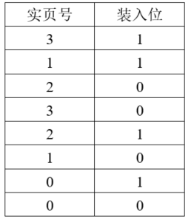
【0429-06 问题】
某虚拟存储器共8个页面，每页为1024个字，实际主存为4096个字，采用页表法进行地址映像。映像表如下表所示。
(1)列出会发生页面失效的全部虚页号；
(2)按以下虚地址计算主存实地址：0,3728,1023,1024,2055,7800,4096,6800。

Slide 23
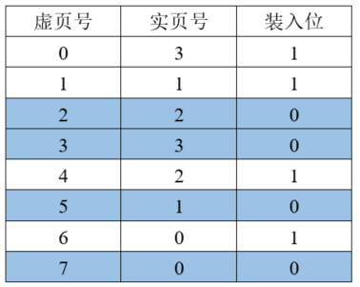
【0429-06 问题】
某虚拟存储器共8个页面，每页为1024个字，实际主存为4096个字，采用页表法进行地址映像。映像表如下表所示。
(1)列出会发生页面失效的全部虚页号；
【解答】
（1）会发生页面失效的全部虚页号：2,3,5,7

Slide 24
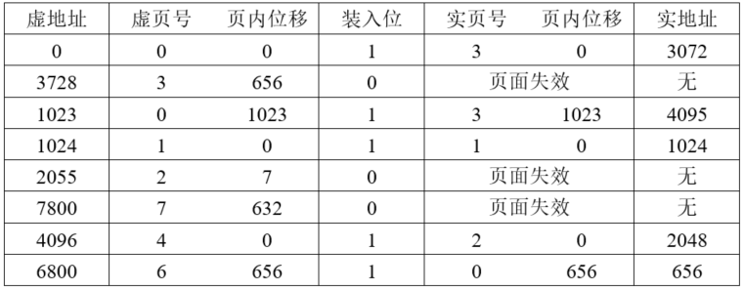
【0429-06 问题】
某虚拟存储器共8个页面，每页为1024个字，实际主存为4096个字，采用页表法进行地址映像。(2)按以下虚地址计算主存实地址：0,3728,1023,1024,2055,7800,4096,6800。
【解答】

Slide 25
【0429-06 问题】
某虚拟存储器共8个页面，每页为1024个字，实际主存为4096个字，采用页表法进行地址映像。(2)按以下虚地址计算主存实地址：0,3728,1023,1024,2055,7800,4096,6800。
【解答】
解析：
计算虚地址所在虚页号和页内位移，虚地址=虚页号*1024+页内位移，例如6800=6*1024+656，所以虚地址6800虚页号是6，页内位移是656；
对照地址映像表，查找虚页号对应的实页号，以及装入位，例如虚地址6800所在第6虚页，地址映像表中第6虚页对应第0实页号，装入位是1；
实页和虚页一样大小，虚页内的页内位移等于实页的页内位移，例如虚地址6800，对应的第0实页号，页内位移656；
实地址=实页号*1024+页内位移，例如虚地址6800的实地址=0*1024+656=656.

Slide 26
【0429-07 问题】
有一个虚拟存储器，主存有0~3四页位置，程序有0~7八个虚页，采用全相联映像和FIFO替换算法。给出如下程序页地址流：2,3,5,2,4,0,1,2,4,6。
（1）假设程序的2,3,5页已先后装入主存的第3,2,0页位置，请画出上述页地址流工作过程中，主存各页位置上所装程序各页页号的变化过程图，标出命中时刻。
（2）求出此期间虚存总的命中率H。

Slide 27
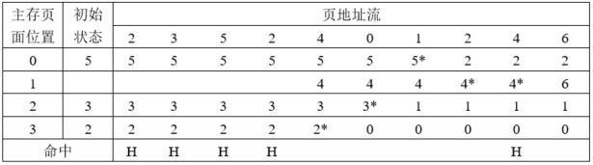
【0429-07 问题】
有一个虚拟存储器，主存有0~3四页位置，程序有0~7八个虚页，采用全相联映像和FIFO替换算法。给出如下程序页地址流：2,3,5,2,4,0,1,2,4,6。
（1）假设程序的2,3,5页已先后装入主存的第3,2,0页位置，请画出上述页地址流工作过程中，主存各页位置上所装程序各页页号的变化过程图，标出命中时刻。（2）求出此期间虚存总的命中率H。
【解答】
（1）主存中所装程序各页的变化过程如下表所示。
（2）虚存总的命中率H=5/10=50%

Slide 28
【0429-07 问题】
采用LRU替换算法的页式虚拟存储器共有9页空间准备分配给A、B两道程序。已知B道程序若给其分配4页，则命中率为8/15；而若分配5页，则命中率可达10/15。现给出A道程序的页地址流为2,3,2,1,5,2,4,5,3,2,5,2,1,4,5。
（1）画出用堆栈对A道程序页地址流的模拟处理过程图，统计给其分配4页和5页时的命中率。
（2）根据已知条件和上述统计结果，给出A、B两道程序各分配多少实页，可使系统效率最高？

Slide 29
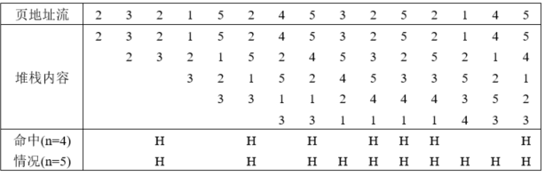
【0429-07 问题】
采用LRU替换算法的页式虚拟存储器共有9页空间准备分配给A、B两道程序。已知B道程序若给其分配4页，则命中率为8/15；而若分配5页，则命中率可达10/15。现给出A道程序的页地址流为2,3,2,1,5,2,4,5,3,2,5,2,1,4,5。
（1）画出用堆栈对A道程序页地址流的模拟处理过程图，统计给其分配4页和5页时的命中率。
【解答】
（1）用堆栈对A道程序页地址流的模拟处理过程如下表所示。
对于A道程序，分配4页时，H=7/15，分配5页时，10/15

Slide 30
【0429-07 问题】
采用LRU替换算法的页式虚拟存储器共有9页空间准备分配给A、B两道程序。已知B道程序若给其分配4页，则命中率为8/15；而若分配5页，则命中率可达10/15。现给出A道程序的页地址流为2,3,2,1,5,2,4,5,3,2,5,2,1,4,5。
（2）根据已知条件和上述统计结果，给出A、B两道程序各分配多少实页，可使系统效率最高？
【解答】
（2）
给A分配5页，给B分配4页，总命中率H=（10/15+8/15）/2=9/15
给A分配4页，给B分配5页，总命中率H=（7/15+10/15）/2=8.5/15
显然，第一种分配方案的命中率高。

Slide 31
【0429-08 问题】
考虑一个920个字的程序，其访问虚存的地址流为20,22,208,214,146,618,370,490,492,868,916,728。
（1）若页面大小为200字，主存容量为400字，采用FIFO替换算法，请按访存的各个时刻，写出其虚页地址流流，计算主存的命中率。
（2）若页面大小改为100字，再做一遍；
（3）若页面大小改为400字，再做一遍；
（4）由（1）（2）（3）的结果可得出什么结论？
（5）若把主存容量增加到800字，按第（1）小题再做一遍，又可以得到什么结论？

Slide 32
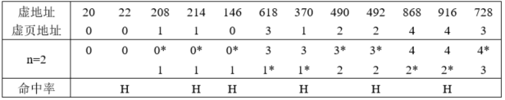
【0429-08 问题】
考虑一个920个字的程序，其访问虚存的地址流为20,22,208,214,146,618,370,490,492,868,916,728。
（1）若页面大小为200字，主存容量为400字，采用FIFO替换算法，请按访存的各个时刻，写出其虚页地址流流，计算主存的命中率。
【解答】
（1）页面大小为200字，主存容量为400字，可知实存页数为2页。其虚页地址流为0，0，1，1，0，3，1，2，2，4，4，3。
下表所出采用FIFO替换算法替换时的实际装入和替换过程。
主存的命中率H=6/12

Slide 33
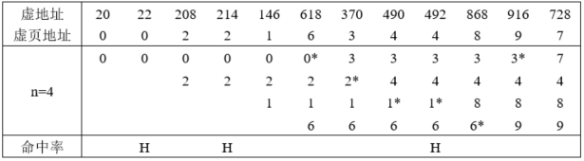
【0429-08 问题】
考虑一个920个字的程序，其访问虚存的地址流为20,22,208,214,146,618,370,490,492,868,916,728。
（2）若页面大小改为100字，再做一遍；
【解答】
（2）页面大小为100字，主存容量为400字，可知实存页数为4页。其虚页地址流为0，0，2，2，1，6，3，4，4，8，9，7
采用FIFO替换算法进行页面转入和替换的过程如下表所示。
主存的命中率H=3/12

Slide 34
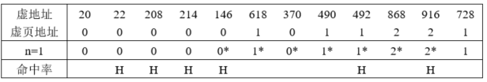
【0429-08 问题】
考虑一个920个字的程序，其访问虚存的地址流为20,22,208,214,146,618,370,490,492,868,916,728。
（3）若页面大小改为400字，再做一遍；
【解答】
（3）页面大小为400字，主存容量为400字，可知实存页数为1页。其虚页地址流为0，0，0，0，0，1，0，1，1，2，2，1
采用FIFO替换算法进行页面转入和替换的过程如下表所示。
主存的命中率H=6/12

Slide 35
【0429-08 问题】
考虑一个920个字的程序，其访问虚存的地址流为20,22,208,214,146,618,370,490,492,868,916,728。
（4）由（1）（2）（3）的结果可得出什么结论？
【解答】
（4）由（1）（2）（3）的结果可以看出，在分配给程序的实存容量一定（400字）的条件下，
页面大小Sp过小时，命中率H较低；
页面大小增大后，两个地址在同页内的机会增大，使命中率H有所上升；
由于指令之间因远距离的跳转引起命中率H下降的因素不起主要作用，未出现随页面大小增大，而使命中率H下降的情况。
如果页地址流有大量的远距离转移，随页面大小的增大，因在主存中的页面数过少，而导致出现虚存页面被轮流替换出去的“颠簸”现象，命中率H反而会下降。

Slide 36
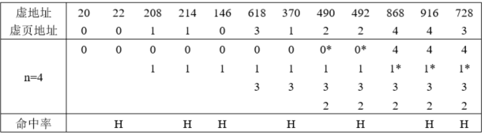
【0429-08 问题】
考虑一个920个字的程序，其访问虚存的地址流为20,22,208,214,146,618,370,490,492,868,916,728。
（5）若把主存容量增加到800字，再做一遍，又可以得到什么结论？
【解答】
（5）页面大小为200字，主存容量为800字，可知实存页数为4页。其虚页地址流为0，0，1，1，0，3，1，2，2，4，4，3
采用FIFO替换算法进行页面转入和替换的过程如下表所示。
主存的命中率H=7/12
可以看出，分配给程序的实存容量增大后，命中率将会有所上升。不过，命中率的提高已不显著，如果再增大容量，可以推断出命中率H的上升会渐趋平缓。

Slide 37
【0429-09 问题】
有一个Cache存储器。主存共分8个块（0~7），Cache为4个块（0~3），采用组相联映像，组内块数为2块，替换算法为近期最近未使用用过算法（LRU）。
（1）画出主存、Cache地址的各字段对应关系（标出位数）图；
（2）画出主存、Cache空间块的映像对应关系示意图；
（3）对于如下主存地址流：1,2,4,1,3,7,0,1,2,5,4,6,4,7,2，如主存中内容一开始未装入Cache中，请列出Cache中各块随时间的使用状况；
（4）对于（3），指出块失效又发生块争用的时刻；
（5）对于（3），求出此期间Cache的命中率。

Slide 38
【0429-12】
在一个5段流水线处理机上需要经9拍完成一个任务，设每拍所需要时间为△t,其二维预约表如表所示：
(1)画出流水线结构图。
(2)求流水线的延迟转移禁止表F。
(3)求初始冲突向量C。
(4)画出该流水线的状态转换图。
(5)求所有可能的任务调度方案。
(6)写出最佳调度方案。
(7)如果要求调度器设计过程中以尽量规整为主，那么哪种调度方案最合理？
(8)现在需要连续流入4条待处理的指令，要求处理完4条指令的总时长最短，请画出你选择的调度方案所对应的流水线的时空图。
(9)求此时流水线的TP、 SP和 。
(10)如果连续处理的指令条数是99条，请写出该流水线的最佳任务调策略

Slide 39
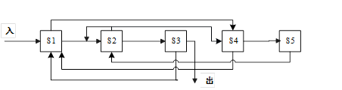
【0429-12】
在一个5段流水线处理机上需要经9拍完成一个任务，设每拍所需要时间为△t,其二维预约表如表所示：
(1)画出流水线结构图：

Slide 40
【0429-12】
在一个5段流水线处理机上需要经9拍完成一个任务，设每拍所需要时间为△t,其二维预约表如表所示：
(2)求流水线的延迟转移禁止表F：
F＝｛1，2，4，5，6｝
(3)求初始冲突向量C。
C＝(00111011)

Slide 41
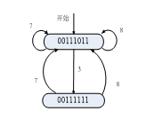
【0429-12】
在一个5段流水线处理机上需要经9拍完成一个任务，设每拍所需要时间为△t,其二维预约表如表所示：
（4）画出该流水线的状态转换图。

Slide 42
【0429-12】
在一个5段流水线处理机上需要经9拍完成一个任务，设每拍所需要时间为△t,其二维预约表如表所示：
(5)求所有可能的任务调度方案。
调度方案 | 平均延迟（拍）
（7） | 7
（8） | 8
（3,7） | 5
（7,3） | 5
（3,8） | 5.5
（8,3） | 5.5

Slide 43
【0429-12】
在一个5段流水线处理机上需要经9拍完成一个任务，设每拍所需要时间为△t,其二维预约表如表所示：
(6)写出最佳调度方案。
最佳调度方案：（3,7）、（7,3）
(7)如果要求调度器设计过程中以尽量规整为主，那么哪种调度方案最合理？
最合理方案：（7）

Slide 44
【0429-12】
在一个5段流水线处理机上需要经9拍完成一个任务，设每拍所需要时间为△t,其二维预约表如表所示：
(8)现在需要连续流入4条待处理的指令，要求处理完4条指令的总时长最短，请画出你选择的调度方案所对应的流水线的时空图。

Slide 45
【0429-12】
在一个5段流水线处理机上需要经9拍完成一个任务，设每拍所需要时间为△t,其二维预约表如表所示：
(9)求此时流水线的TP、 SP和效率：
T_{p}=4/(22△t)= 2/(11△t)
n=4*10/(5*22)=4/11
Sp=4*9/22=18/11
(10)如果连续处理的指令条数是99条，请写出该流水线的最佳任务调策略
最佳任务调度策略为（3,7）和（7,3）

Slide 46
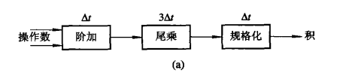
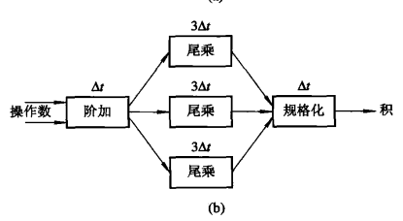
【0429-13】
有一个浮点乘流水线如a所示，其乘积可直接返回输入端或暂存于相应缓冲寄存器中，
（1）画出实现A×B×C×D的时空图以及输入端的变化，并求出流水线的吞吐率和效率
（2）当流水改为b所示形式实现同一计算，求该流水线的效率及吞吐率。

Slide 47
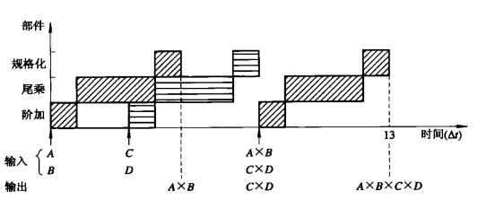
【0429-13】
有一个浮点乘流水线如a所示，其乘积可直接返回输入端或暂存于相应缓冲寄存器中，
（1）画出实现A×B×C×D的时空图以及输入端的变化，并求出流水线的吞吐率和效率
【解答】
吞吐率Tp=3/13Δt
效率=3×15Δt/ 3×13Δt=5/13

Slide 48
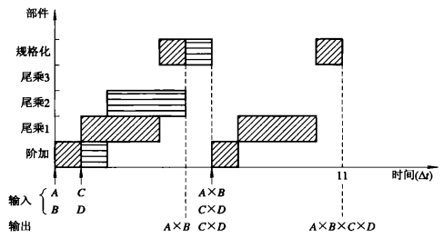
【0429-13】
有一个浮点乘流水线如a所示，其乘积可直接返回输入端或暂存于相应缓冲寄存器中，
（2）当流水改为b所示形式实现同一计算，求该流水线的效率及吞吐率。
【解答】
吞吐率Tp=3/11Δt
效率=3×5Δt/ 5×11Δt=3/11

Slide 49
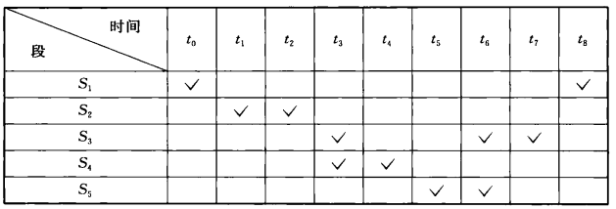
【0429-14】
在一个5段的流水线处理机上需经9拍才能完成一个任务，其预约表如下，
（1）分别写出延迟禁止表；（2）写出冲突向量C；
（3）画出流水线状态转移图 ；（4）求出最小平均延迟及流水线的最大吞吐率及其调度方案；（5）按此流水线方案输出6个任务，求实际吞吐率。

Slide 50
【0429-14】
在一个5段的流水线处理机上需经9拍才能完成一个任务，其预约表如下，
（1）分别写出延迟禁止表F；
【解答】
（1）根据预约表中各个打“”的拍数求出差值，得延迟禁止表F={1,3,4，8}

Slide 51
【0429-14】
在一个5段的流水线处理机上需经9拍才能完成一个任务，其预约表如下，
（2）写出冲突向量C；
【解答】
延迟表禁止表F={1,3,4，8}，可知C₁=C₃=C₄=C₈=1，可转换初始冲突向量C=C₈C₇C₆C₅C₄C₃C₂C₁=10001101

Slide 52
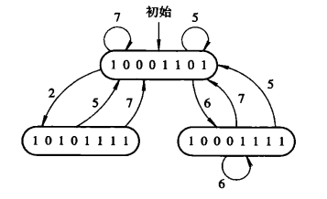
【0429-14】
在一个5段的流水线处理机上需经9拍才能完成一个任务，其预约表如下，
（3）画出流水线状态转移图 ；
【解答】

Slide 53
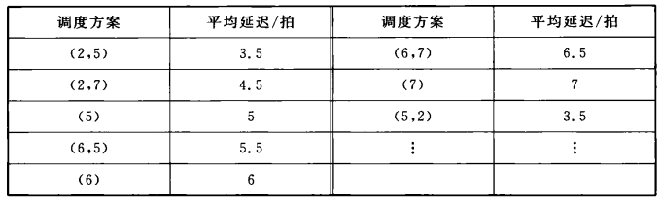
【0429-14】
在一个5段的流水线处理机上需经9拍才能完成一个任务，其预约表如下，
（4）求出最小平均延迟及流水线的最大吞吐率及其调度方案；【解答】

Slide 54
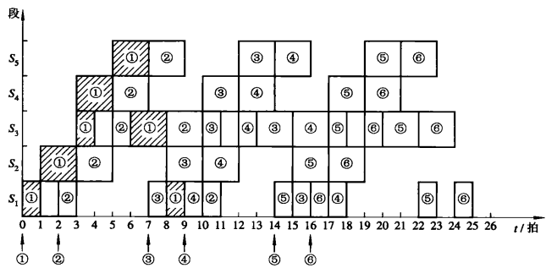
【0429-14】
在一个5段的流水线处理机上需经9拍才能完成一个任务，其预约表如下，
（5）按此流水线方案输出6个任务，求实际吞吐率。
【解答】
按照(2,5)调度方案实际输入6个任务的时空图如下所示
1
1
2
2
3
3
4
4
5
5
6
6
实际吞吐率Tp=6/25
(任务/拍)
1
1
2
2
3
3
4
4
5
5
6
6
1
2
1
1
2
2
3
4
3
3
4
4
5
6
5
5
65
6
1
1
2
2
3
3
4
4
5
5
6
6
1
2
3
1
4
2
5
3
6
4
5
6

